Slide 1


Sistema de Ventas y Facturación Online para Librería 'El Lector'
Integrantes: Antonio Sepúlveda
Asignatura: Arquitectura 002D
Profesor: Gio Godoy
Fecha: 09/01/24

Slide 2

Índice
01
Contexto
02
Solución
03
Requerimientos funcionales/No Funcionales
04
Atributos de calidad
05
Escenario de calidad
06
Patrón de arquitectura a usar

Slide 3
Contexto
La Librería "El Lector", una librería independiente en Santiago, Chile, con años de experiencia en la venta de libros físicos, ha decidido dar el paso hacia la digitalización mediante la implementación de una plataforma de ventas online, el objetivo de este proyecto es facilitar a los clientes la compra de libros a través de internet, ofreciendo un catálogo accesible, permitiendo la gestión de pedidos y asegurando la emisión de facturas electrónicas según las normativas chilenas. Este nuevo sistema permitirá a la librería complementar su operación física con una opción digital, adaptándose a las necesidades actuales de sus clientes.

Slide 4
Solución
La solución consiste en un sistema de ventas y facturación online para la librería "El Lector", que permitirá a los clientes buscar libros, realizar pedidos, gestionar el inventario de forma automática, y emitir facturas electrónicas de acuerdo con las normativas chilenas. Además, almacenará la información de los clientes para facilitar la compra, y ofrecerá una interfaz para que los administradores gestionen el catálogo, inventario y estadísticas de ventas.

Slide 5
Requerimientos Funcionales
R.1 Mostrar Catálogo Online
Permitir a los clientes navegar por el catálogo de libros, filtrando por categoría, autor y viendo los detalles del libro.
Actores -> Clientes
Actores -> Clientes
R.2 Realizar Pedidos
Facilitar la compra de libros, incluyendo selección de cantidad, opciones de envío/retiro y cálculo del precio total.
R.3 Gestión de Inventario Automática
Actualizar el inventario automáticamente al realizar una venta y enviar alertas de stock bajo.
Actores -> Administradores
Actores -> Administradores y Clientes
R.4 Gestión de Información de Clientes
Almacenar y gestionar la información básica de los clientes, incluyendo historial de compras.

Slide 6
Requerimientos No Funcionales
R.7 Seguridad de la Información
Proteger la información sensible mediante encriptación de datos, autenticación de usuarios y medidas contra accesos no autorizados.
Actores -> Todos
Actores -> Desarrolladores, Admins.
R.8 Escalabilidad del Sistema
El sistema debe ser escalable para soportar un crecimiento en el número de usuarios, pedidos y catálogo sin una reestructuración significativa.
R.9 Rendimiento del Sistema
Actores -> Administradores.
Manejar hasta 500 usuarios concurrentes sin degradar el rendimiento, con tiempos de respuesta menores a 2 segundos.
R.11 Alta Disponibilidad del Sistema
Garantizar una disponibilidad del 99.9%, minimizando el tiempo de inactividad.
Actores -> Todos

Slide 7
Atributos de Calidad
Requerimiento Funcional | Tipo: (Observable / No Observable en ejecución | Característica ISO25010 | Subcaracterística asociada
Rendimiento del Sistema: Manejo de hasta 500 usuarios concurrentes con tiempos de respuesta < 2 segundos. | Observable | Eficiencia de desempeño | Comportamiento temporal
Seguridad de la Información: Protección de datos sensibles mediante encriptación y autenticación. | No Observable | Seguridad | Confidencialidad
Mantenibilidad del Sistema: Código bien documentado y modular para fácil mantenimiento y actualización. | No Observable | Mantenibilidad | Modificabilidad

Slide 8
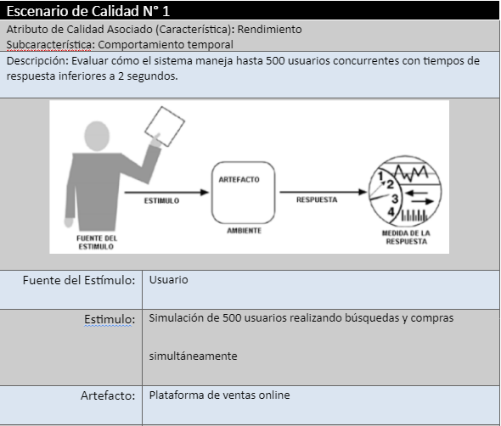
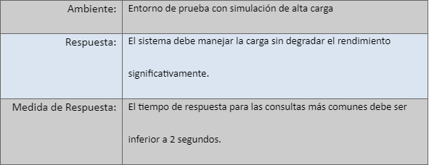
Escenario De Calidad
a

Slide 9
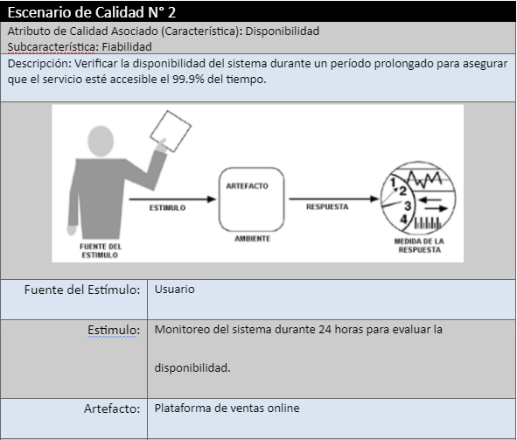
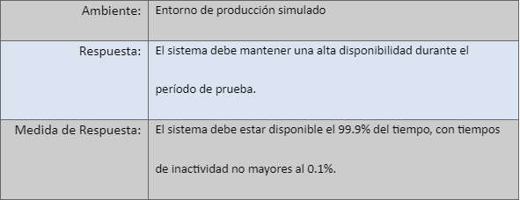
Escenario De Calidad
a

Slide 10
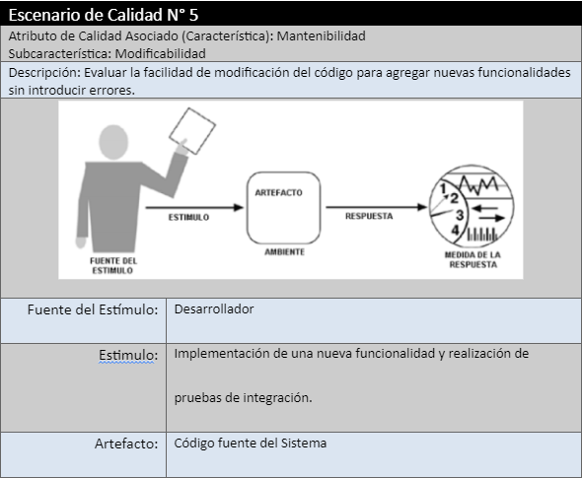
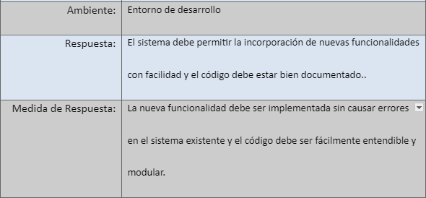
Escenario De Calidad
a

Slide 11
¿Que patrón arquitectónico se ocuparía?
La Arquitectura en Capas es ideal para el proyecto de la Librería "El Lector" porque organiza el sistema de manera clara y modular, separando la interfaz, la lógica de negocio y el acceso a datos, esto facilita el mantenimiento, permite realizar cambios sin afectar otras áreas, también el patrón nos ofrece una estructura flexible para agregar nuevas funcionalidades en el futuro. Además, es fácil de implementar y gestionar, lo que la convierte en una opción sólida y confiable para este tipo de proyecto.

Slide 12
Gracias

